Slide 1



忘了吗答辩
SE2017-G4

Slide 2
目 录
COMPANY
01
项目概述
02
项目状态
03
项目总结

Slide 3

Part .01
项目概述

Slide 4
产品背景
当今许多人在生活中的时间观念淡薄，经常丢三落四。虽然备忘录应用层出不穷，但由于惰性，许多人不愿意采用麻烦的交互方式记录重要的事件和行程。
针对工作、学习繁忙或懒于手动记录日程信息的学生开发一款帮助提醒事务的app

Slide 5
产品概述
该产品是一款C/S架构的备忘录软件
硬件设备：搭载 Android 4.0 以上系统的手机
产品功能：用于方便用户记录在某一特定时间段将要去做的事务，并且关联天气信息予以及时提醒
产品性能：简单、易用、交互性强

Slide 6
项目组成员
陈炜舜（组长） 32
系统总的开发计划书、项目开发进度的管理
备份/恢复模块、事件管理模块的详细设计
查询事件模块、查询便签模块的编码实现
天气模块、便签管理模块的测试
服务器模块的编码实现、测试
陈欢生（组员）33
完成软件UI实现、记录Bug跟踪列表、答辩稿件及答辩PPT制作
查询事件模块、查询便签模块的详细设计
天气模块、便签管理模块的编码实现
备份/恢复模块、事件管理模块的测试
陈幼安（组员）35
文档编辑、用户手册编写、UI设计
天气模块、便签管理模块的详细设计
备份/恢复模块、事件管理模块的编码实现
查询事件模块、查询便签模块的测试

Slide 7
Part .02
项目状态总结

Slide 8
产品目前完成的功能
记录事件
对事件的管理、查询
带提醒时间的时间在用户设置的提醒时间弹出闹钟
记录便签
对便签的管理、查询
登录/注册
备份/恢复用户数据
获取天气显示在左侧边栏

Slide 9
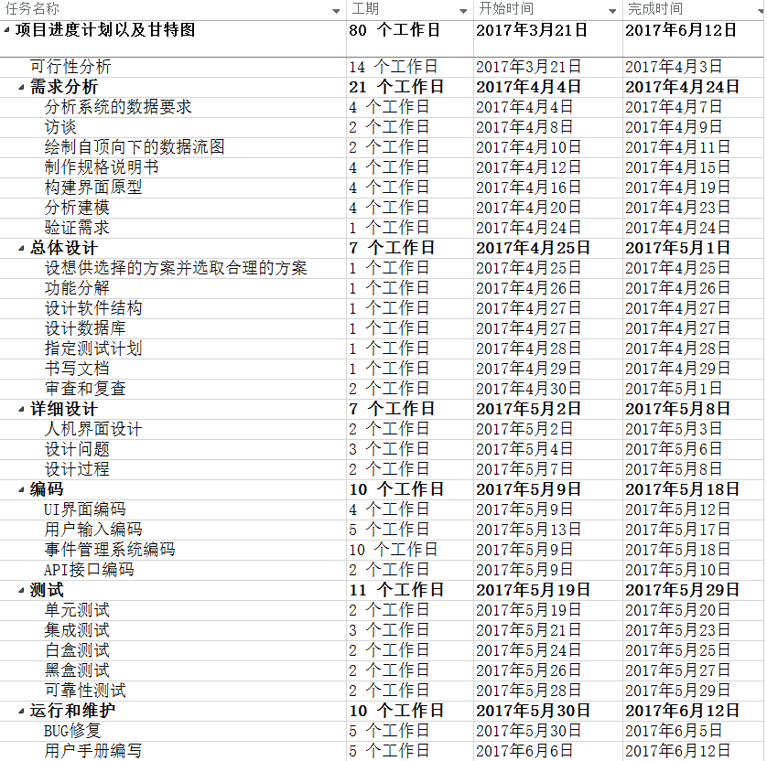
进度

Slide 10
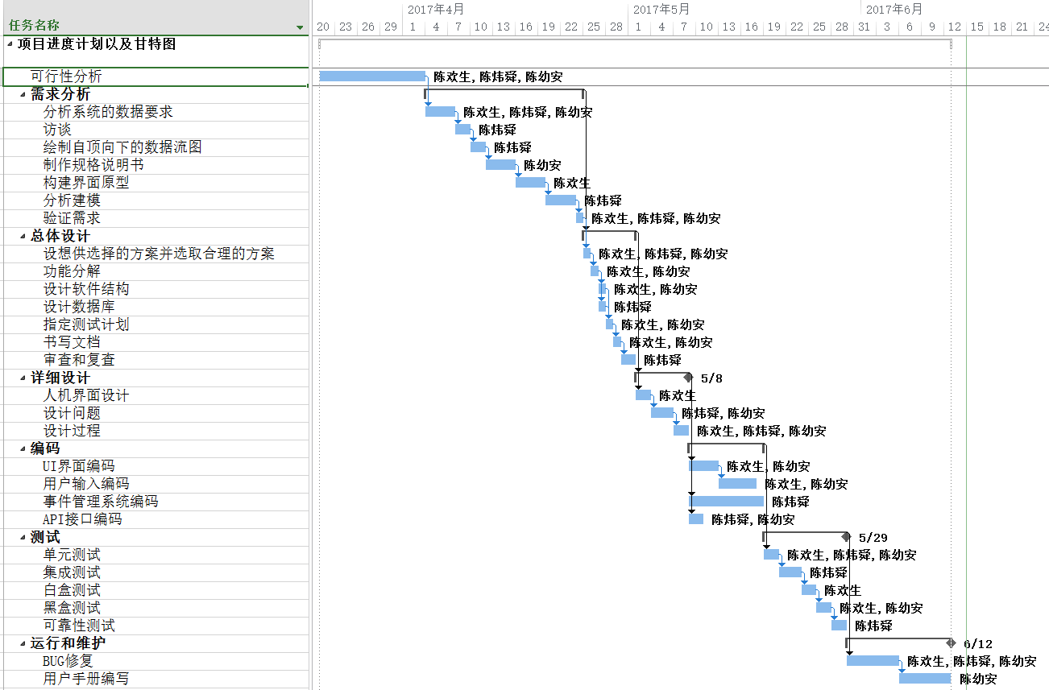

Slide 11
实际发生的风险
（一）Android Studio中拥有强大的项目依赖管理工具gradle，但在项目编码前期对项目依赖和gradle的理解和运用一知半解导致花费大量的时间在学习导入和使用开源项目和工具。
（二）需求分析做的不够好，许多功能的最终确定在编码阶段
（三）界面布局的定义太模糊，在界面编码中浪费很多时间来调整。
（四）详细设计不够完善，对于功能的具体实现方式和一些数值界限的判定需要在编码阶段反复讨论，拖延了项目进度。

Slide 12
技术方案的评价
（一）采用了许多方便的开源项目和工具，降低了开发难度。
如：SlidingMenu 、PickerView 、RecyclerView等。没有采用为强大的开源工具，学习使用成本过高，使用方式不易理解，发生项目依赖冲突的可能性较高
（二）采用了客户端Android+SQLite，服务器端Serverlet+MySQL的组合方式，可以降低每位组员学习的时间成本而且实现的代码可读性高，没有复杂的实现方式。
（三）本次项目Android端app中大部分功能采用了Android原生的功能来实现，方便入门。

Slide 13
技术方案的评价
（四）服务器端与Android端采用JSON数据进行通信，很好的实现了服务器和客户端之间的交互
（五）优化过后前后端备份时候采用 form-data 数据提交方式，便于实现批量的上传，减少服务器压力，增加效率
（之前设计的时候备份也是采用JSON数据通信）
（六）操作系统搭载选择的不正确，4.0导致很多的效果兼容性差无法正常运转
如：界面的切换效果

Slide 14
集成测试、系统测试后的用户反馈
编码实现完成，测试过后第一版给予用户使用访谈后，用户提出应增加修改密码功能、再次美化界面、以及想要增加自定义闹铃的功能和备份/恢复的功能

Slide 15
Part .03
项目总结

Slide 16
总结
未能够按时提交完整项目
目前未达到当时预期的验收标准
结论：本次项目开发不算成功
今后应该注意的问题：
（1）需求规格说明书中IPO图需要细化已达到一目了然的目的
（2）详细设计需要继续细化，以免再次出现编码时需要反复确认沟通的情况出现
（3）提升自己的技术，便于用到开源库的项目依赖时能够减少学习成本

Slide 17
附录
测试计划、参考资料、项目演示

Slide 18
功能 | 测试用例 | 输入输出要求 | 测试目的 | 输出项
注册 | userAccount = “”userPwd = “123456”userPwd2 = “123456” | 账号不能为空、密码不能为空、账号不能超过16字、密码不能超过16字、账号不能与注册过的账号重复，且两次输入的密码都正确 | 账号不能为空 | 账号不能为空
 | userAccount = “test201704”userPwd = “”userPwd2 = “” |  | 密码不能为空 | 密码不能为空
 | userAccount = “qwertyuiopasdfghi”userPwd = “123456”userPwd2 = “123456” |  | 账号不能超过16字 | 账号不能超过16字
 | userAccount = “test201704”userPwd = “qwertyuiopasdfghi”userPwd2 = “qwertyuiopasdfghi” |  | 密码不能超过16字 | 密码不能超过16字
 | userAccount= “test201704”userPwd = “123456”userPwd2 = “654321” |  | 两次输入的密码不一致 | 两次输入的密码不一致
 | userAccount = “test201704”userPwd = “123456”userPwd2 = “123456” |  | 正确数据 | 注册成功
 | userAccount = “test201704”userPwd = “123456”userPwd2 = “123456” |  | 注册过test201704的情况下重复注册 | 该账号已存在

Slide 19
功能 | 测试用例 | 输入输出要求 | 测试目的 | 输出项
登录 | userAccount = “”userPwd = “123456” | 账号不能为空、密码不能为空、账号不能超过16字、密码不能超过16字、账号密码与服务器验证后正确 | 账号不能为空 | 账号不能为空
 | userAccount = “test201704”userPwd = “” |  | 密码不能为空 | 密码不能为空
 | userAccount = “qwertyuiopasdfgh”userPwd = “123456” |  | 账号不能超过16字 | 账号不能超过16字
 | userAccount = “test201704”userPwd = “qwertyuiopasdfgh” |  | 密码不能超过16字 | 密码不能超过16字
 | userAccount = “test201704”userPwd = “654321” |  | 密码错误 | 密码错误
 | userAccount = “test201704”userPwd = “123456” |  | 数据正确 | 登录成功

Slide 20
功能 | 测试用例 | 输入输出要求 | 测试目的 | 输出项
添加/修改事件 | 选择开始时间在结束事件之后 | 开始时间在结束时间之前，文本内容或语音内容不为空，若文本内容不为空则文本内容小于2000字 | 开始时间不能在结束时间之后 | 开始时间不能在结束时间之前
 | 语音内容为空且文本内容为空 |  | 文本内容为空且语音内容为空 | 请输入事件内容
 | 文本内容不为空且文本大于2000字节 |  | 数据过长 | 文本内容过长，不能超过2000字
添加/修改便签 | 文本内容为空 | 文本内容不为空，且文本内容小于2000字 | 文本内容为空 | 请输入便签内容
 | 文本内容不为空且文本内容大于2000字节 |  | 数据过长 | 便签内容不能超过2000字
添加项目 | 项目名称为空 | 项目名称不为空且项目名称不超过32字 | 项目名称为空 | 请输入项目名称
 | 项目名称不为空且项目名称大于32字 |  | 数据过长 | 项目名称不能超过32字
备份/恢复 | localUser.backupDate == “” || localUser.backupDate == null | 恢复时候应该有备份数据 | 您没有备份过数据 | 您没有备份过数据

Slide 21
功能 | 测试用例 | 输入输出要求 | 测试目的 | 输出项
添加/修改事件 | 选择开始时间在结束事件之后 | 开始时间在结束时间之前，文本内容或语音内容不为空，若文本内容不为空则文本内容小于2000字 | 开始时间不能在结束时间之后 | 开始时间不能在结束时间之前
 | 语音内容为空且文本内容为空 |  | 文本内容为空且语音内容为空 | 请输入事件内容
 | 文本内容不为空且文本大于2000字节 |  | 数据过长 | 文本内容过长，不能超过2000字
添加/修改便签 | 文本内容为空 | 文本内容不为空，且文本内容小于2000字 | 文本内容为空 | 请输入便签内容
 | 文本内容不为空且文本内容大于2000字节 |  | 数据过长 | 便签内容不能超过2000字
添加项目 | 项目名称为空 | 项目名称不为空且项目名称不超过32字 | 项目名称为空 | 请输入项目名称
 | 项目名称不为空且项目名称大于32字 |  | 数据过长 | 项目名称不能超过32字
备份/恢复 | localUser.backupDate == “” || localUser.backupDate == null | 恢复时候应该有备份数据 | 您没有备份过数据 | 您没有备份过数据

Slide 22
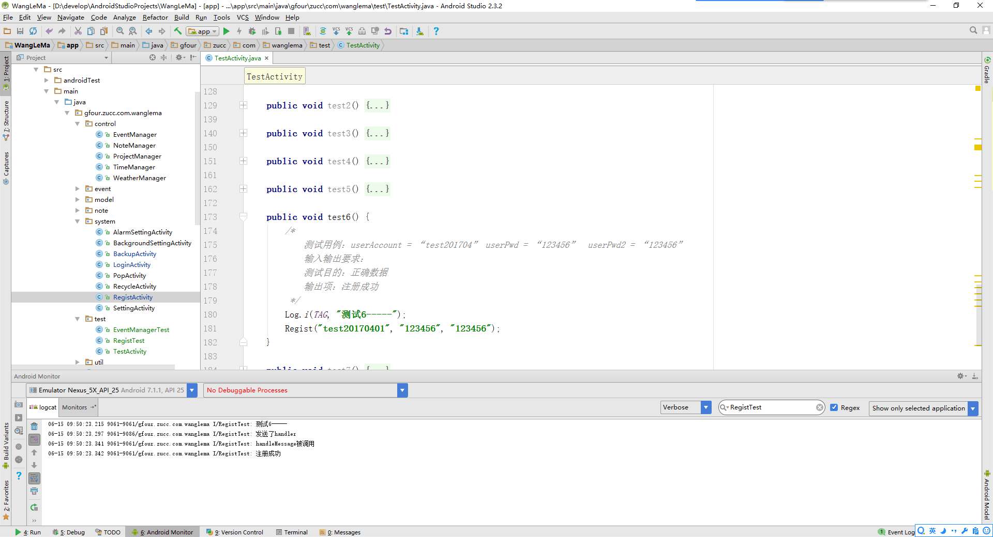

Slide 23
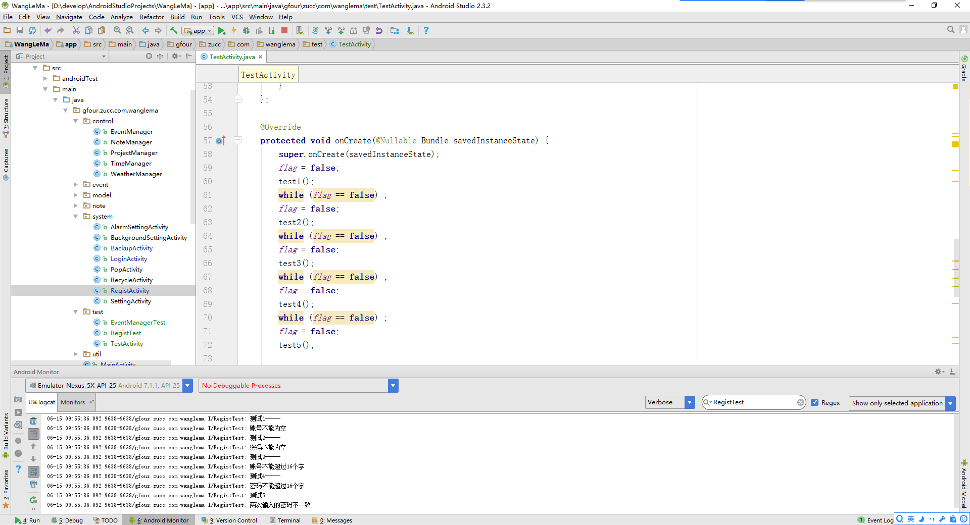

Slide 24
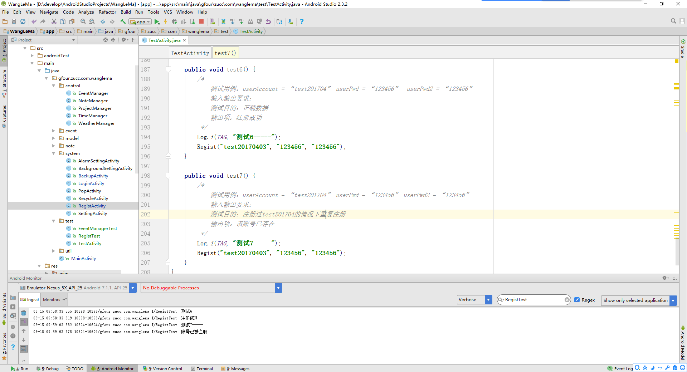

Slide 25

参考文献
《软件工程导论（第六版）》---- 张海藩 牟永敏 编著
清华大学出版社

Slide 26
感谢观看

